Slide 1
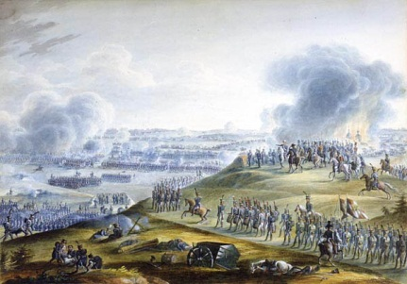
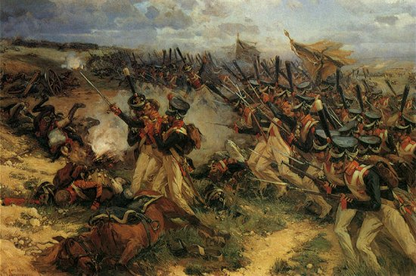
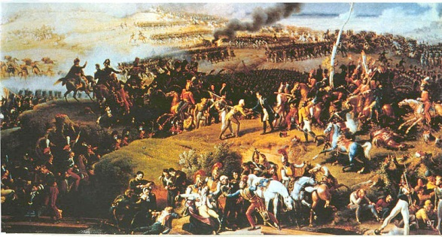
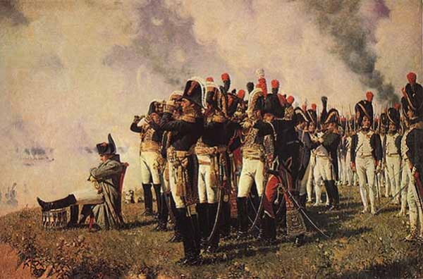
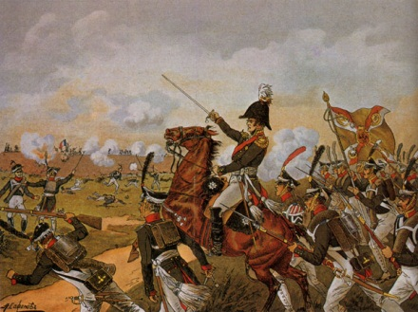
Бородинское сражение
Учитывая численное превосходство неприятеля, Кутузов выбрал для генерального сражения большое холмистое поле, пересеченное множеством речек и ручьев. Высоты позволяли разместить артиллерию. В тылу армии находился Утицкий лес, который скрывал расположение и передвижение резервов. Избранная Кутузовым позиция прочно защищала обе дороги, ведущие на Москву, - Новую Смоленскую и Старую Смоленскую.
Доступ к Бородино французам преграждало возведенное русскими укрепление – Шевардинский редут. 24 августа Наполеон отдал приказ сходу захватить его.
Бородинское сражение началось 26 августа в 5 часов утра и продолжалось 15 часов. Упорный бой разгорелся за укрепления (флеши), которые защищали солдаты генерала Багратиона. В самый разгар сражения Багратион был смертельно ранен.
С наступлением темноты сражение закончилось. Потери русских и французов были огромны. Всего на Бородинском поле погибли 102 тысячи солдат, офицеров и генералов. «Французская армия разбилась о русскую», - сказал генерал Ермолов. Силы французов были надломлены.
«Из всех моих сражений самое ужасное то, которое я дал под Москвой. Французы в нем показали себя достойными одержать победу, а русские стяжали право быть непобедимыми», - сказал Наполеон. Бородинская битва стала началом разгрома непобедимой армии Наполеона.

